Slide 1
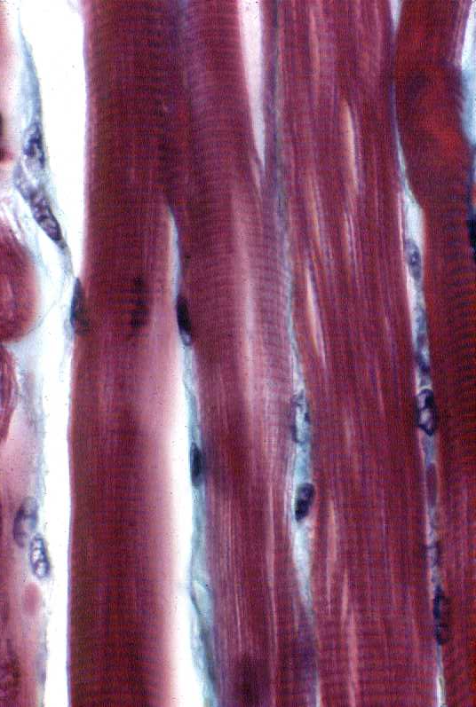
Manual digital de prácticas
Práctica 11.
Tejido muscular
Instrucciones generales:
En el microscopio virtual o en el Atlas Digital del Departamento busca cada preparación histológica o fotomicrografía y señala lo que se te pide

Slide 2
Resultado de aprendizaje: Identifica los tres tipos de músculo en fotomicrografías y en cortes histológicos.
Recursos:
http://bct.facmed.unam.mx/index.php/recursos/

Slide 3
11.1a Lengua. Observa las secciones longitudinales, oblicuas y transversales de las fibras musculares estriadas esqueléticas; distingue las estriaciones claras y oscuras y el número de núcleos dispuestos en la periferia de las fibras (multinucleadas). Señala lo que se te pide. Poco aumento (10x)
Tinción:
Haces de fibras musculares
Fibras musculares en secciones longitudinales
Fibras musculares en secciones transversales
Fibras musculares en secciones oblicuas
Núcleos
Tejido conjuntivo (perimisio)
Coloca la imagen aquí

Slide 4
11.1b Lengua. Observa las secciones longitudinales, oblicuas y transversales de las fibras musculares estriadas esqueléticas; distingue las estriaciones claras y oscuras y el número de núcleos dispuestos en la periferia de las fibras (multinucleadas). Señala lo que se te pide. Mayor aumento (40x)
Tinción:
Fibras musculares en cortes longitudinales
Estriaciones claras y oscuras
Núcleos
Endomisio
Fibras musculares en cortes transversales:
Endomisio
Núcleos
Miofibrillas
Coloca la imagen aquí

Slide 5
11.2a Miocardio. Observa la disposición de las fibras musculares estriadas cardiacas en secciones longitudinales integrando un sincitio tridimensional y reticular. Distingue la unión termino-terminal de los miocardiocitos constituyendo los discos intercalares y, en algunos casos, la disposición “apantalonada” que exhibe la relación de dos o tres miocardiocitos unidos por sus extremos. Poco aumento (10x)
Coloca la imagen aquí
Tinción:
Haces de miocardiocitos en secciones longitudinales
Tejido conjuntivo interfascicular
Haces de miocardiocitos en secciones transversales

Slide 6
11.2b Miocardio. Observa las estriaciones de bandas claras y oscuras y la presencia de un núcleo de posición central. En las secciones transversales diferencia las miofibrillas como puntos acidófilos y el núcleo central. Es probable observar el pigmento de lipofucsina en el citoplasma cerca de los polos nucleares. Mayor aumento 40x.
Coloca la imagen aquí
Miocardiocitos o “células apantalonadas”
Núcleos centrales en secciones longitudinales y transversales
Estriaciones claras y oscuras
Discos intercalares
Pigmento de lipofuscina
Miofibrillas (puntos acidófilos) en secciones transversales
Capilares interfasciculares

Slide 7
11.3 Intestino delgado o uréter. Observa las formas ahusadas de las fibras musculares lisas en secciones longitudinales del tejido. En el centro de la fibra, cuyo diámetro es mayor que el resto de la misma, se localiza el núcleo alargado de bordes sinuosos. Esta diferencia en grosores se distingue con nitidez en secciones transversales de varias fibras.
Tinción:
Fibras musculares lisas en secciones longitudinales
Núcleo central alargado
Fibras musculares lisas en secciones transversales
Núcleo central de contorno redondeado
Coloca la imagen aquí

